Slide 1


Fecha | 28/07/2026
Hora de inicio | 17:20 horas
Organización de Lenguajes y Compiladores 2
Escuela de Ingeniería de Ciencias Y Sistemas
Diego Andŕes Dubón Samayoa

Slide 2
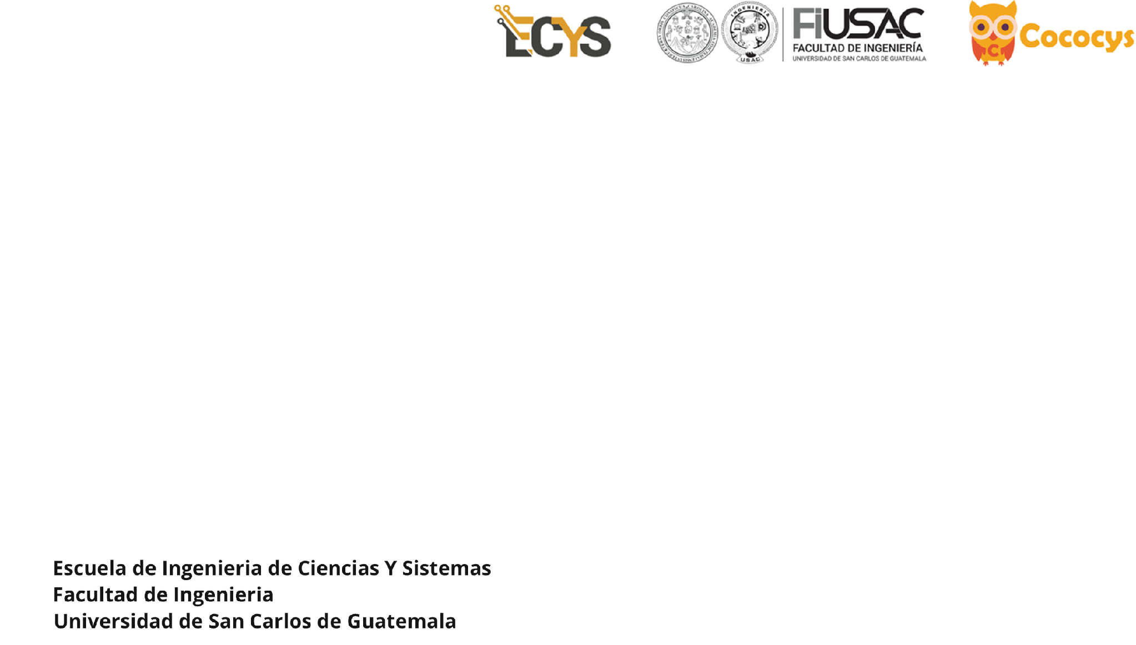
UNIDAD 1:
Análisis Semántico

Slide 3

Anuncios Importantes
Proyecto 1
Formulario de asignación DTT

Slide 4

Agenda
Atributos Sintetizados y Heredados
Alcance y Tabla de Símbolos
Entornos
Validación de Tipos
Ejemplo Práctico
Actividad

Slide 5
Competencias y Valor de la Semana
Competencias:
Analiza la semántica de un lenguaje de programación mediante la validación de tipos, alcance y estructuras de control para determinar la corrección de expresiones y sentencias
Valor de la Semana:
Rigor y Precisión Técnica

Slide 6
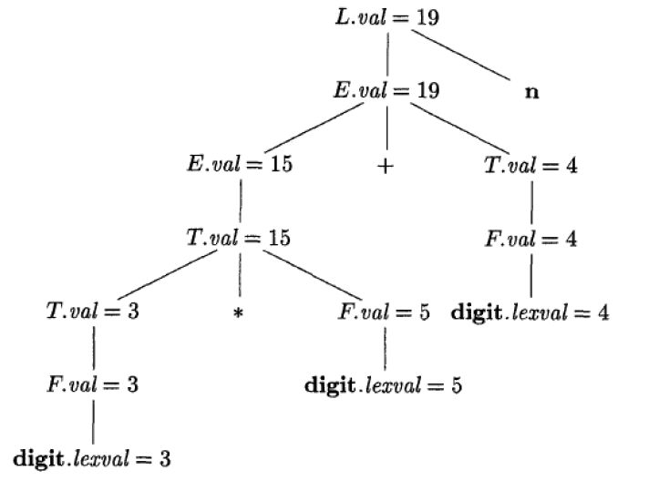

Atributos Sintetizados y Heredados
Son atributos que se calculan usando información de los hijos del nodo.
La información “sube” en el árbol sintáctico.
Por eso se llaman sintetizados: porque el nodo construye su valor a partir de sus hijos.

Slide 7
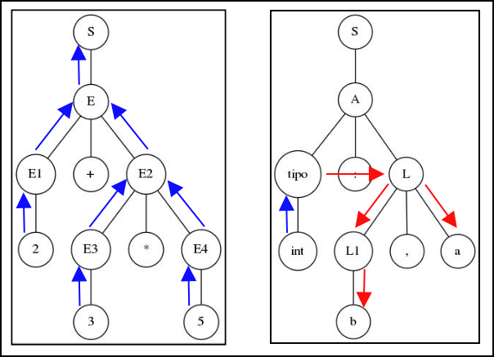
Ejemplo visual. Azul: sintetizado, Rojo: heredado

Slide 8
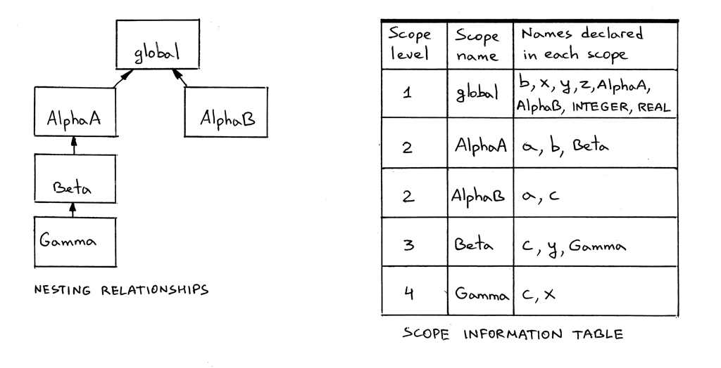
Alcance y Tabla de Símbolos
¿Qué es el alcance (scope)?
El alcance es la parte del programa donde una variable “existe” y puede utilizarse.
¿Qué es una tabla de símbolos?
Es una estructura que guarda información sobre variables e identificadores.

Slide 9
Entornos
Cuando un programa se ejecuta, el compilador y el sistema necesitan responder dos preguntas distintas:
¿A qué variable se refiere un nombre?
¿Qué valor tiene esa variable en este momento?
El entorno es la relación entre los nombres y las variables reales en memoria.
En otras palabras:
El entorno indica qué variable corresponde a cada nombre.
El entorno cambia cuando:
entramos a una función
entramos a un bloque { }
se declara una nueva variable
Por eso el entorno está muy relacionado con el alcance (scope).

Slide 10
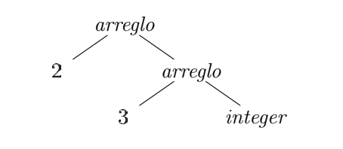
Validación de Tipos
La comprobación de tipos es el proceso donde el compilador verifica que las operaciones del programa tengan sentido según los tipos de datos.
Sirve para: detectar errores antes de ejecutar el programa, evitar comportamientos inesperados, hacer programas más seguros.

Slide 11
Conceptos clave
Análisis semántico: Verifica que el programa tenga sentido lógico además de una sintaxis correcta.
Atributos sintetizados y heredados: Permiten transmitir información dentro del árbol sintáctico para evaluar expresiones y reglas semánticas.
Alcance (Scope): Define en qué parte del programa una variable o identificador puede utilizarse.
Tabla de símbolos: Estructura que almacena información de variables, funciones y tipos durante la compilación.
Entornos y estados: El entorno relaciona nombres con variables; el estado relaciona variables con sus valores actuales.
Validación de tipos: Comprueba que las operaciones sean compatibles con los tipos de datos usados.
Corrección semántica: Garantiza que expresiones, sentencias y estructuras del programa sean válidas antes de ejecutarse.

Slide 12
Referencias
Aho, A. V., Lam, M. S., Sethi, R., & Ullman, J. D. (2008). Compiladores: Principios, técnicas y herramientas (2.ª ed.). Pearson Educación.

Slide 13
Ejemplo Práctico

Slide 14
Actividad

Slide 15
Recursos
Actividad
Video

Slide 16


Slide 17


Slide 18

---
---
---
---
---
---
---
---
---
---
---
---
---
---
---
---
---
---
---
---
---
---
---
---

